Slide 1
AWS Educate資源融入課堂上應用
實踐大學資訊科技與管理學系
金力鵬
2021/03/22

Slide 2
大綱
專題-人臉辨識
專題-物聯網與大數據分析

Slide 3
人臉辨識

Slide 4
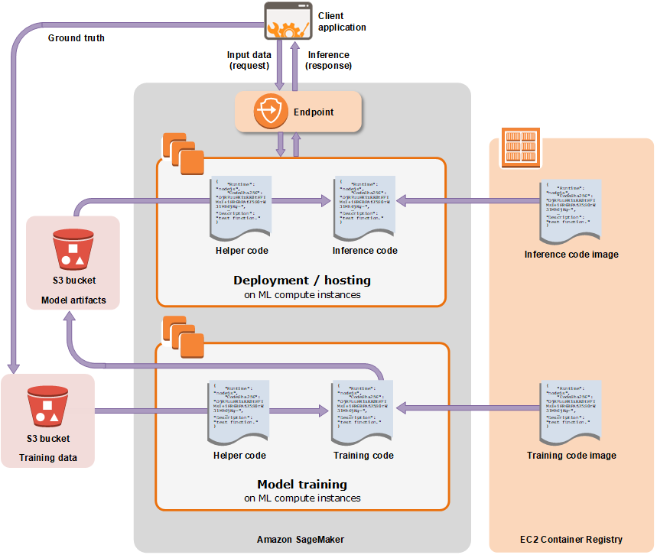
架構

Slide 5
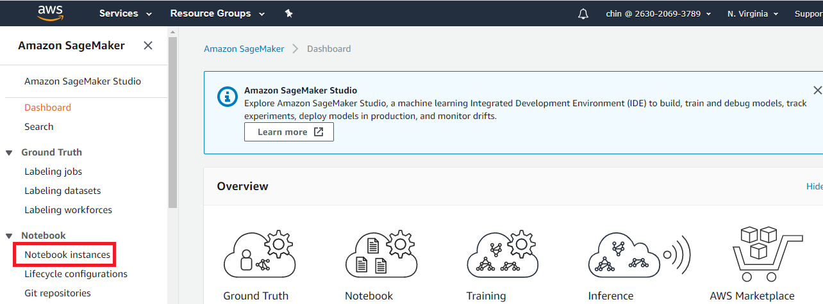
選取Notebook instances

Slide 6
建立環境
conda create -n facenet python=3.6 numpy=1.16.1 jupyter
source activate facenet
pip install tensorflow==1.3
pip install keras==2.1.2
pip install opencv-python
pip install scikit-learn scikit-image imageio
pip install mtcnn==0.0.8
pip install matplotlib h5py Pillow

Slide 7
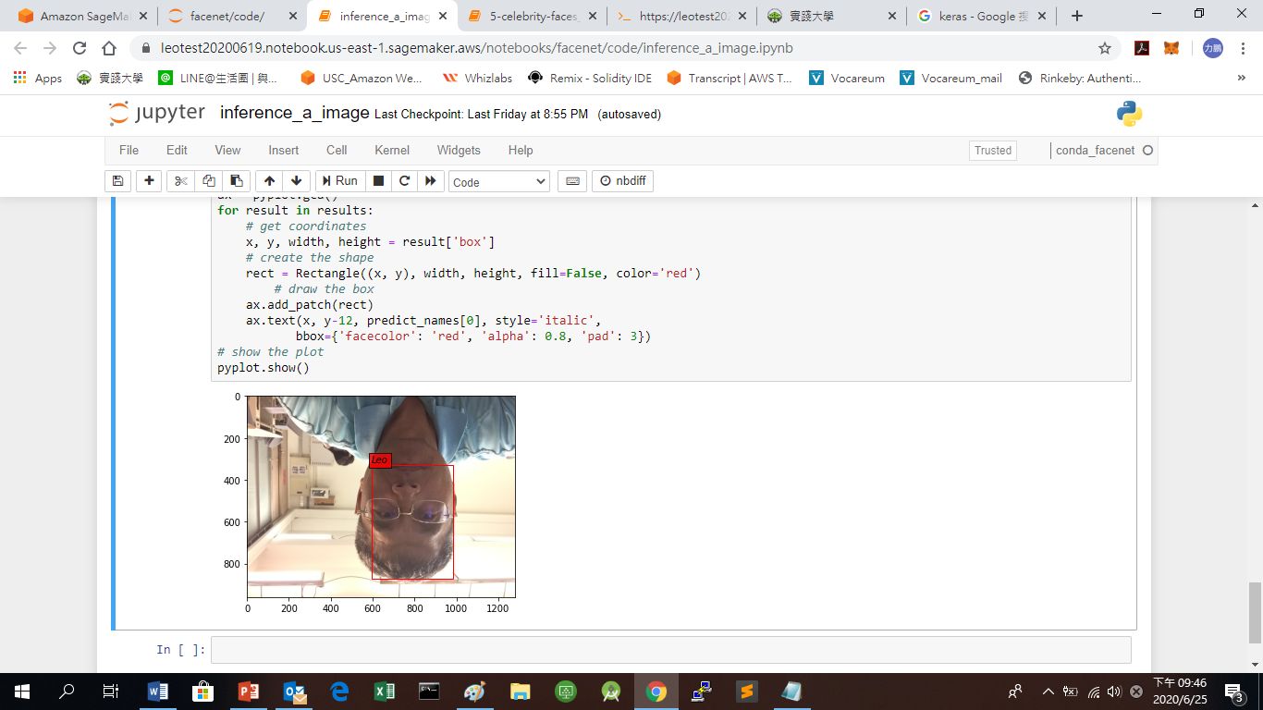
透過Sagemaker執行訓練

Slide 8
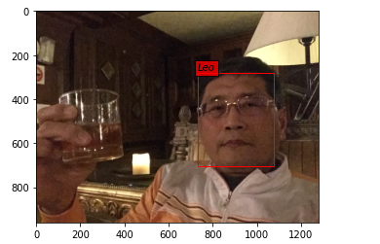
辨識成果

Slide 9
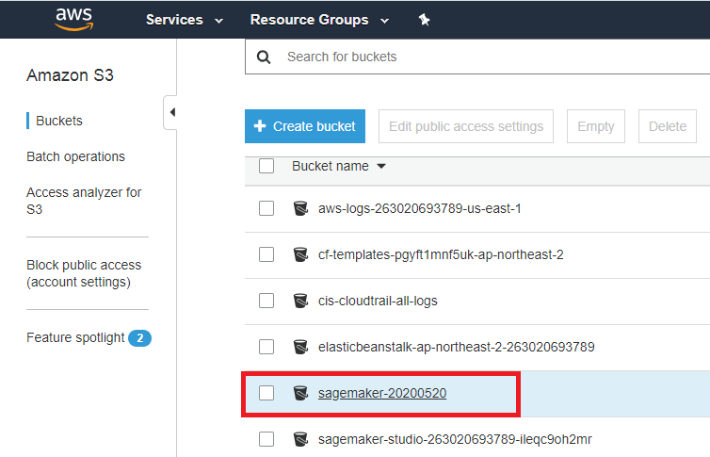
優點
在S3建立共享資料夾

Slide 10
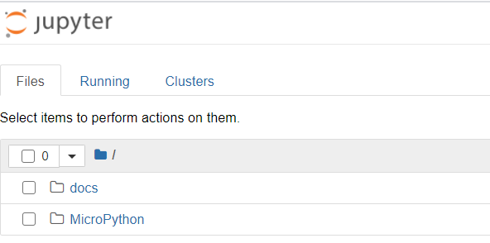
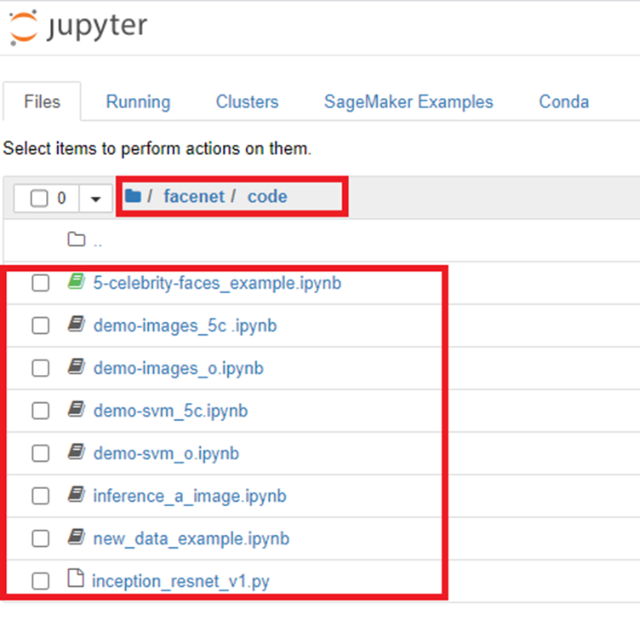
無移植的難度

Slide 11
物聯網
ArduinoESP8266+AWS

Slide 12
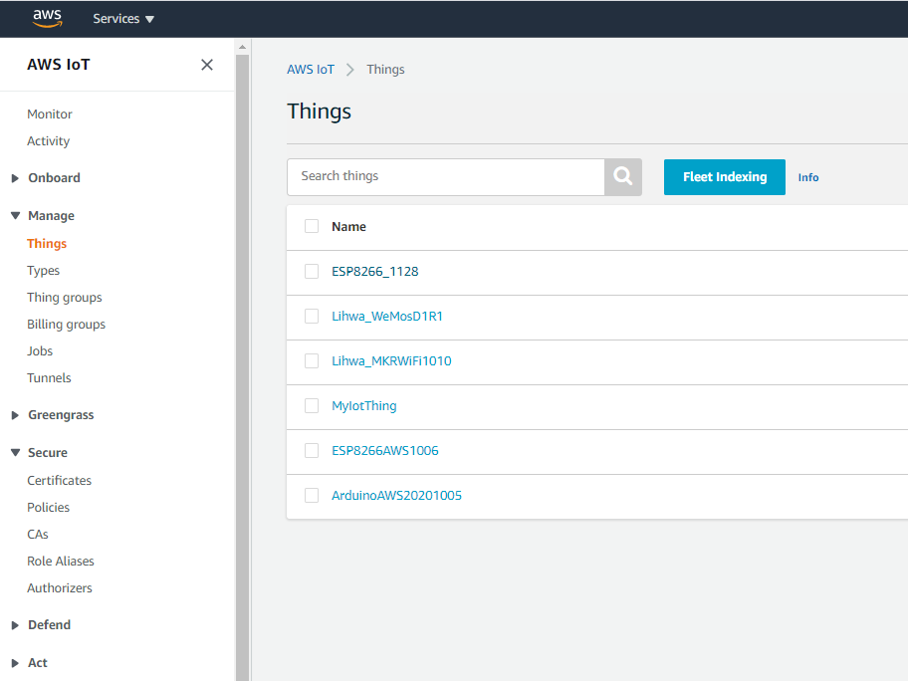
AWS IoT建立

Slide 13
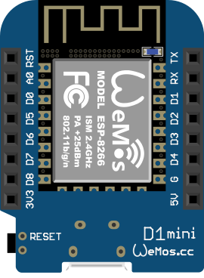

Arduino 套件
溫度感應元件
Arduino ESP8266

Slide 14
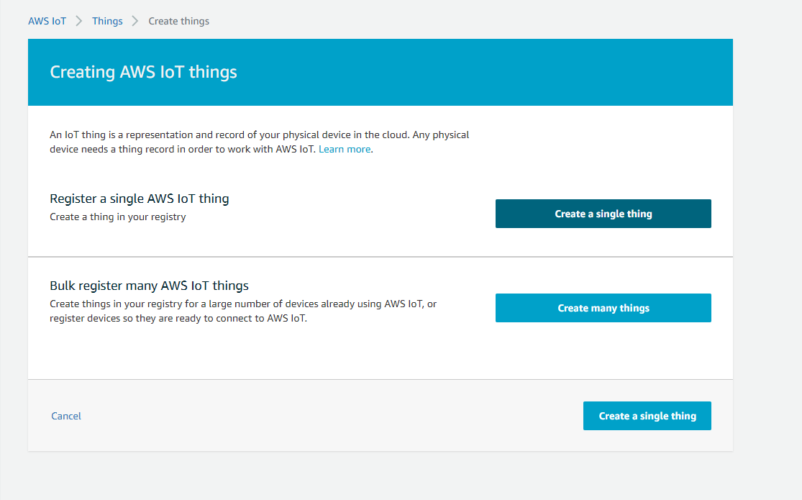
建立MQTT Thing

Slide 15
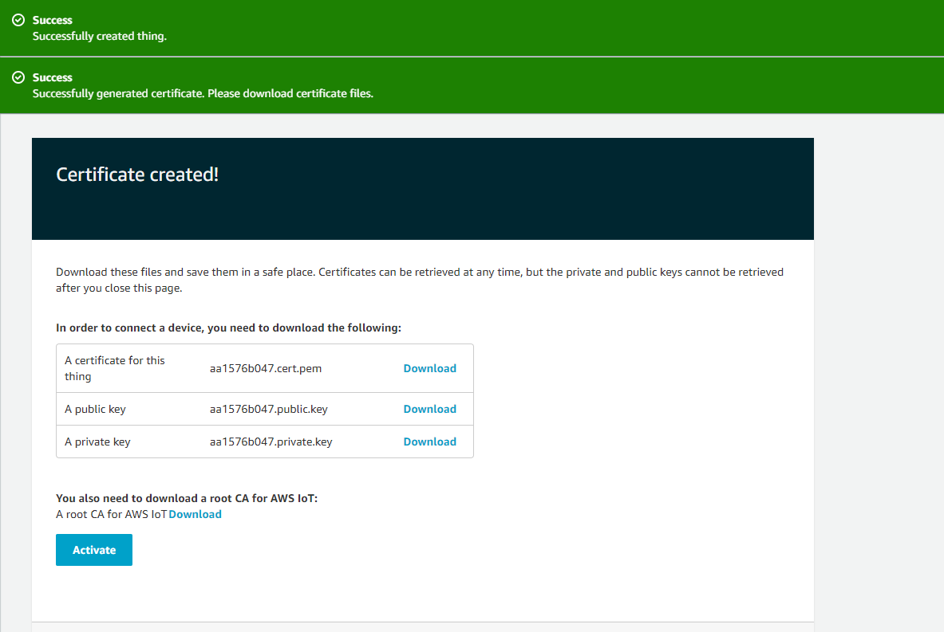
下載Certificate

Slide 16
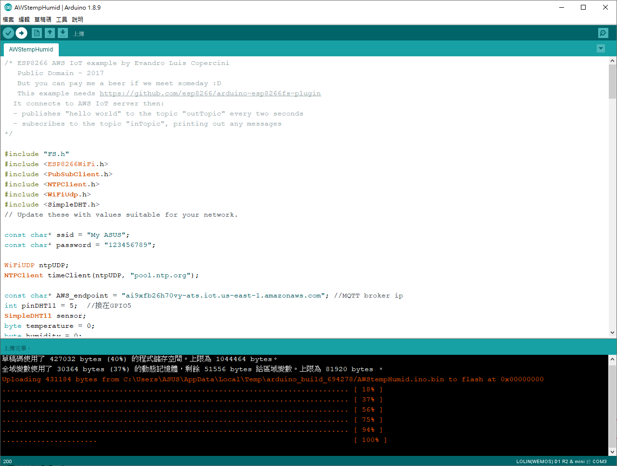
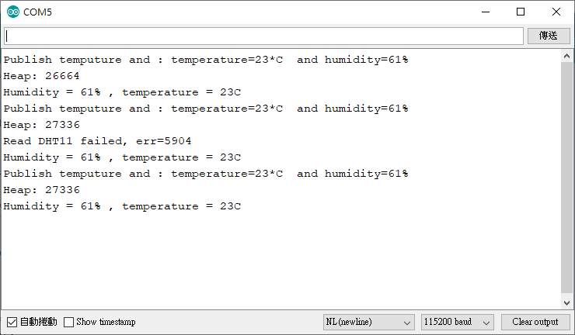
Arduino IDE

Slide 17
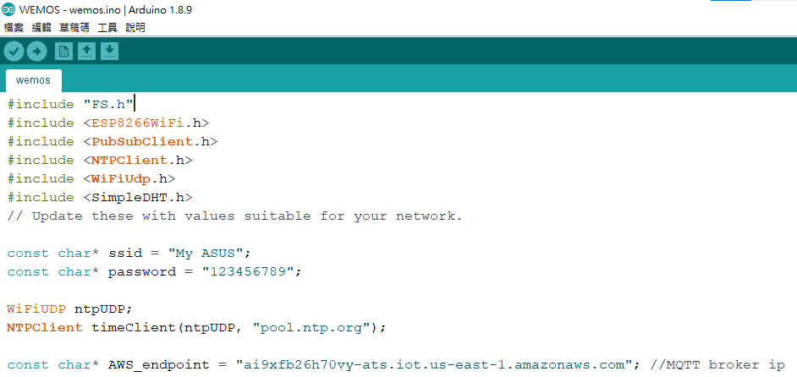
整合至Arduino 套件
匯入需要的程式庫
輸入 網路名稱
密碼
詳細資訊請看下一頁

Slide 18
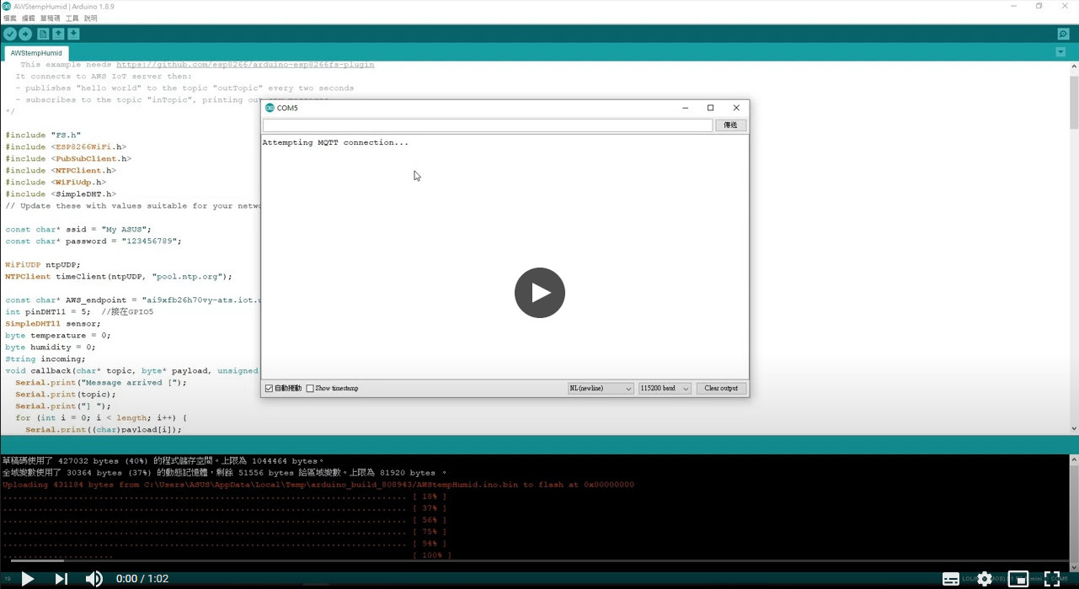

Slide 19

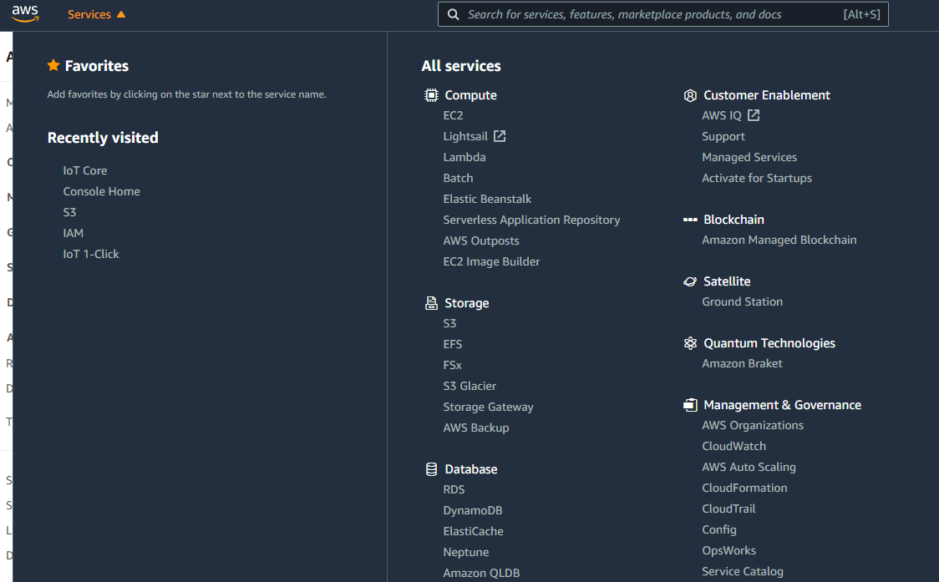

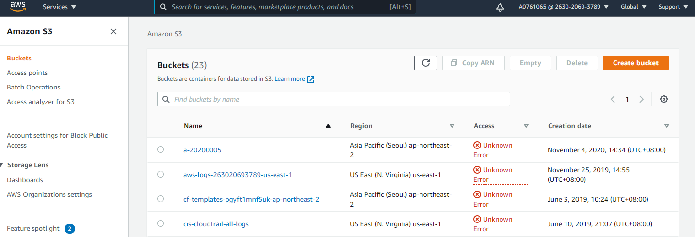

Writes the data from an MQTT message to an AWS S3

Slide 20
優點
容易擴充功能
服務連接方便
資訊安全
高可靠度
容易管理

Slide 21
謝謝聆聽

